Slide 1
Tietze sindromu və ya kostoxondrit
T.ü.f.d., assistent
Mahir Gümrah oğlu Mahmudov
ATU, I cərrahi xəstəliklər kafedrası

Slide 2
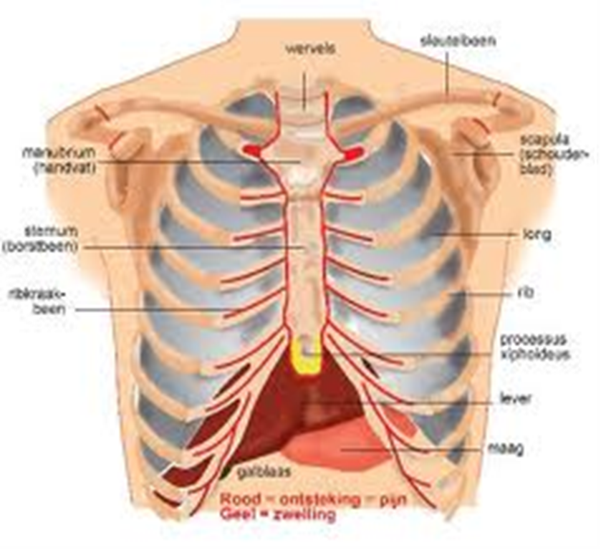
Tərifi
Xondropatiyaların bir forması olub, bir və ya bir neçə yuxarı qabırğa qığırdaqlarının döş sümüyü ilə birləşdikləri yerdə, döş sümüyü-körpücük oynağında aseptik iltihabın yaranması ilə xarakterizə olunur.

Slide 3
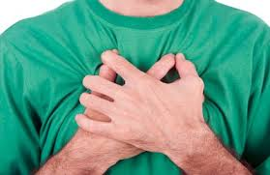
Lokalizasiyası
Adətən proses II –III, az hallarda isə I və IV qabırğalarda baş verir. Morfoloji olaraq qığırdağın hipertrofiyası yaranır.

Slide 4
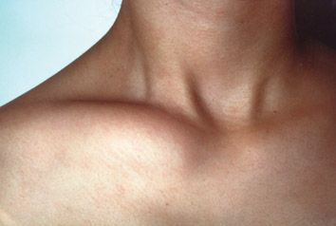
Etiologiyası
Etiologiyası məlum deyil.
Yaranmasını izah edən 3 nəzəriyyə var:
Travma nəzəriyyəsi
İnfeksion-allergik nəzəriyyə
Alimentar-distrofik nəzəriyyə

Slide 5
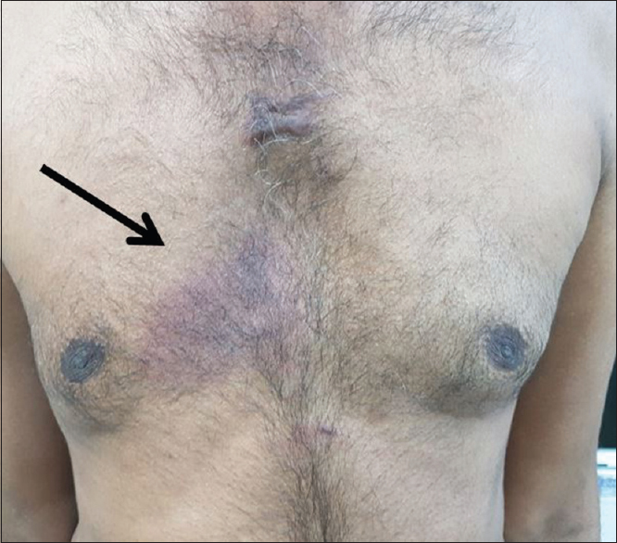
Klinika
lokal ağrı
hiperemiya
bərk konsistensiyalı şişkinlik
nəfəs darlığı
öskürək
Ağrılar çox zaman döş qəfəsinin ön divarına olan zərbə və ya sıxılmasından sonra başlayır.

Slide 6
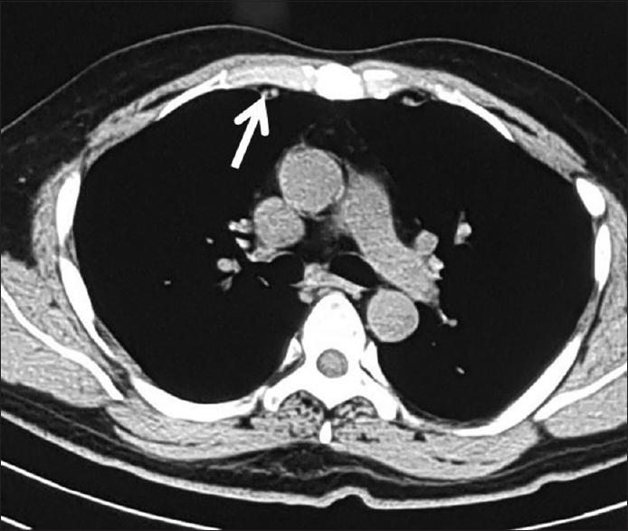
Diaqnostika
Anamnez
R-ji müayinə
EKQ
USM
KT

Slide 7
Diaqnostik kriteriya
döş qəfəsinin ön divarında lokal ağrı
ağrı sahəsində hiperemiya (kəskin dövrdə)
ağrı nahiyyəsində bərk konsistensiyalı, hərəkətsiz şişkinlik (40-70%)
EKQ (EXO kardioqrafiya) normal nəticə

Slide 8

Müalicə
  İstirahət-hərəkət məhdudluğu
  QSİƏD (per os)
  Steroidlər (inyeksiya-3 ay)
  Cərrahi müalicə

Slide 9
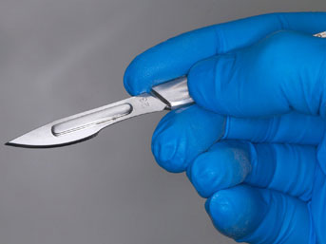
Cərrahi müalicə
Xondrektomiya
Bu müalicədən sonra residiv müşahidə edilmir.

Slide 10
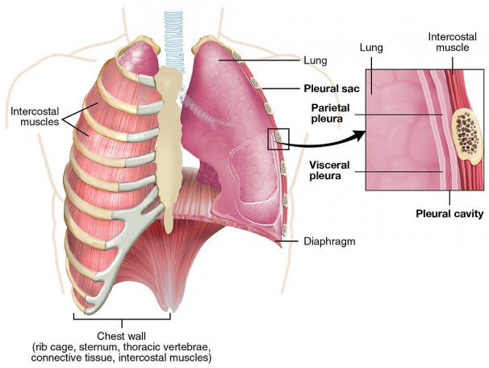
Döş divarı törəmələri
Süd vəzi və parietal plevra törəmələri istisna olmaqla qabırğa, əzələ və digər toxumalardan inkişaf edən xoş və bədxassəli törəmələr nəzərdə tutulur.

Slide 11
Təsnifatı
I-li törəmələr: xöş xassəli və bəd xassəli
Metastatik (II-li) törəmələr: sarkomalar, karsinoma
Digər: sistlər

Slide 12
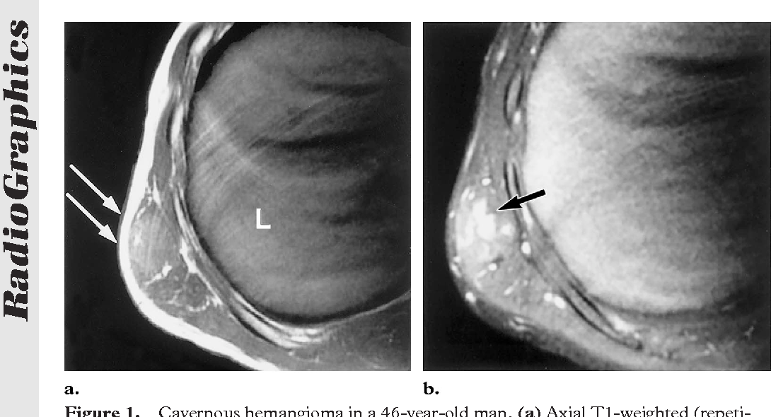
Xoşxassəli törəmələr
lipoma
kavernoz limfangioma
hemangioma
xondroma
osteoma
eozinofilqranuloma
osteoblastoklastoma

Slide 13
Klinikası
Asimptomatik
Simptomatik-
Şişkinlik (törəmə)
qonşu strukturlara sirayət etdikdə və ya qabırğaarası sinirləri sıxdıqda ağrı
törəmənin böyüməsi və döşdaxili strukturları zədələməsi nəticəsində öskürək, təngnəfəslik, qanhayxırma, arıqlama
Diaqnostikası-- Rj, USM, KT, biopsiya, göstərişə görə angioqrafiya və bronxoskopiya
Radikal müalicəsi ---eksiziya, qabırğanın və döş sümüyünün rezeksiyası

Slide 14
Bədxassəli şişlər
birincili və ikincili
Birincili bəd xassəli törəmələr --sarkomalar
Bunların 45%-i yumşaq toxumalardan, 55%-i isə qığırdaq və sümük toxumasından inkişaf edir.
Histoloji quruluşuna görə:
Fibrosarkoma
Ewing sarkoma
osteosarkoma
xondrosarkoma
retikulosarkoma
angioleyomiosarkoma
hemangioperisitar sarkoma

Slide 15
II-li bəd xassəli törəmələr
ağciyər
mediastinum
digər orqanların bədxassəli törəmələrinin metastazı

Slide 16
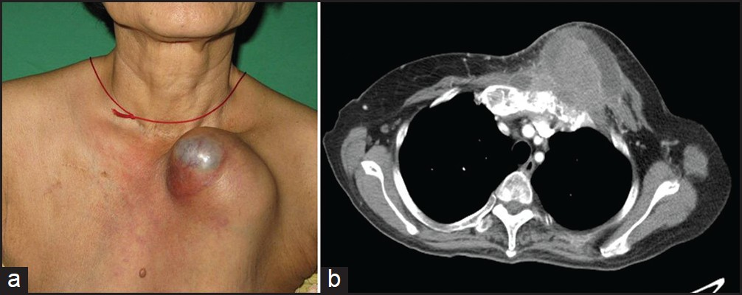
Metastatik döş divarı törəməsi
67 yaşlı qadın, uşaqlıq boynu SCC döş qəfəsinin sol yarısına metastazı

Slide 17
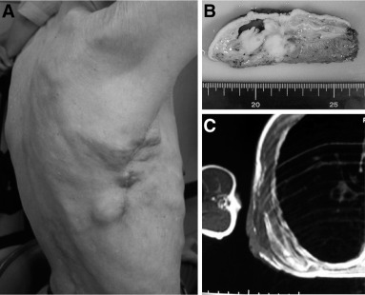
Klinikası
Erkən mərhələdə asimptomatik
Şişin böyüməsi ilə əlaqədar:
döş qəfəsində
diskomfort
ağrı
qızdırma
iştahsızlıq
arıqlama
döş qəfəsinin deformasiyası

Slide 18
Diaqnostikası
Rentgen, KT, MRT, PET, biopsiya, sümük sintiqrafiyası

Slide 19
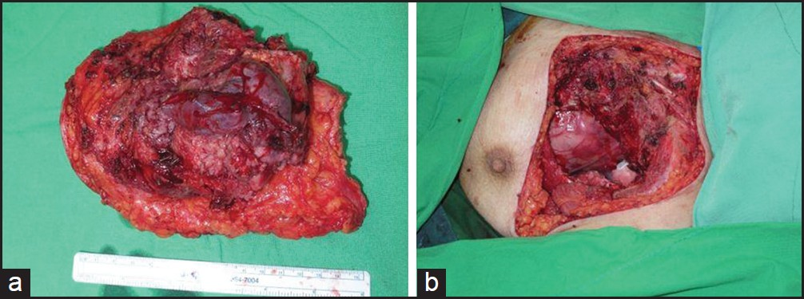
Müalicəsi
Radikal rezeksiya (bəd xassəli plevral eksudat əks göstərişdir)
Kimya terapiya
Süa terapiya

Slide 20
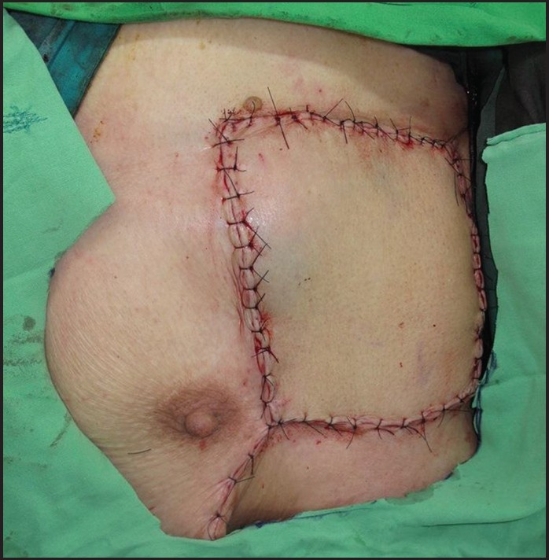
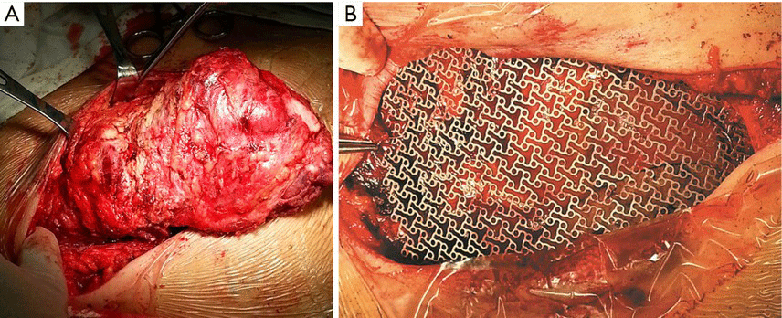
Müalicəsi
Əməliyyat zamanı yaranmış döş qəfəsi defektləri dəri-əzələ loskutu, sintetik torlarla bərpa edilir.

Slide 21
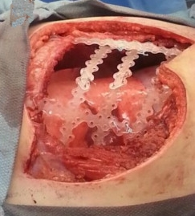
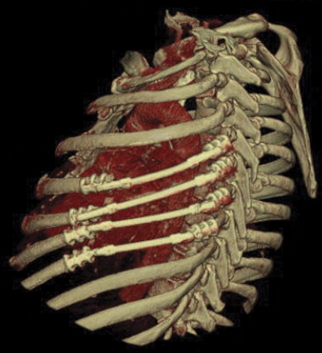
Süni qabırga(lar)
Polylactic acid qabırğa kompleksi
Titan süni qabırğalar

Slide 22
Proqnoz
Radikal müalicəsindən sonra 5 illik yaşama 16,8% təşkil edir.

Slide 23
Diqqətinizə görə təşəkkürlər.

Slide 24


www.bck.az
Azərbaycan Tibb Universitetinin I-Cərrahi Xəstəliklər kafedrası

